Slide 1
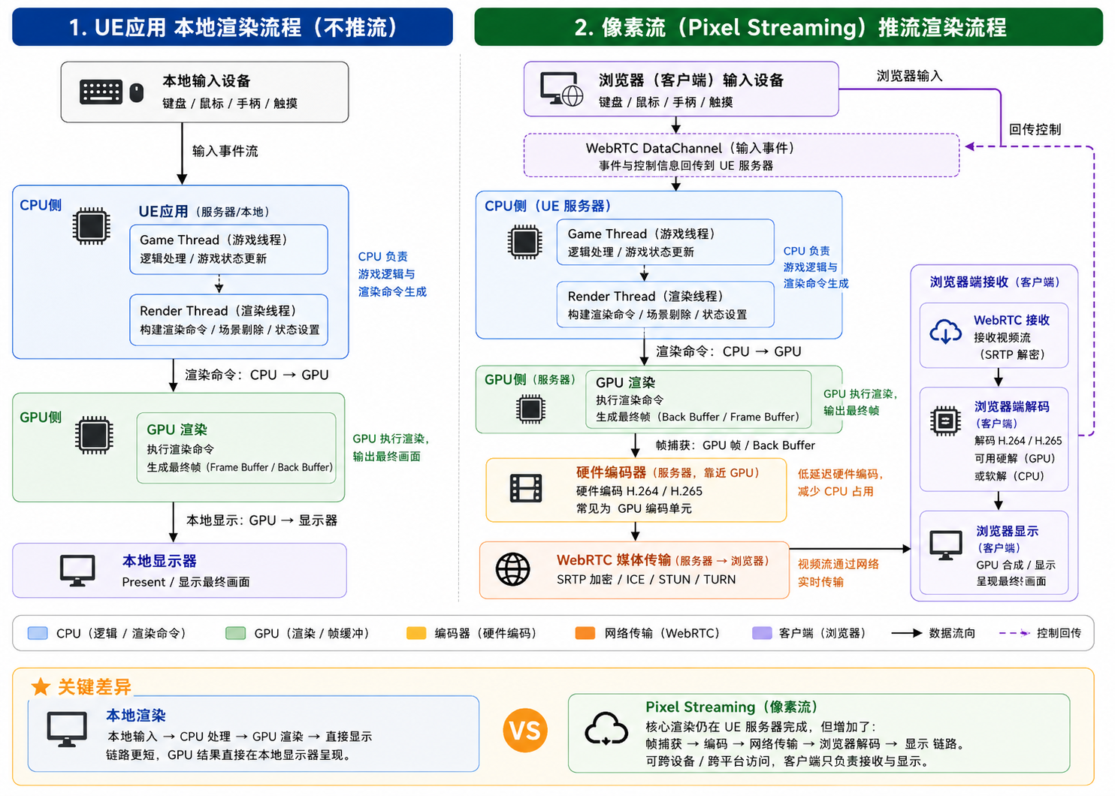

Slide 2
客户端A
云端服务
Webrtc
GPU A
GPU B
客户端B
原先的架构每一个客户端对应一张卡上的渲染计算资源，并且固定使用该卡的编码器
云端服务
客户端A
proxy
渲染池
Webrtc
对客户端呈现UE
对云端进行渲染
/编码调度处理
Dispatch
RDMA/GDR/NVLINK
客户端B
编码池

